Slide 1



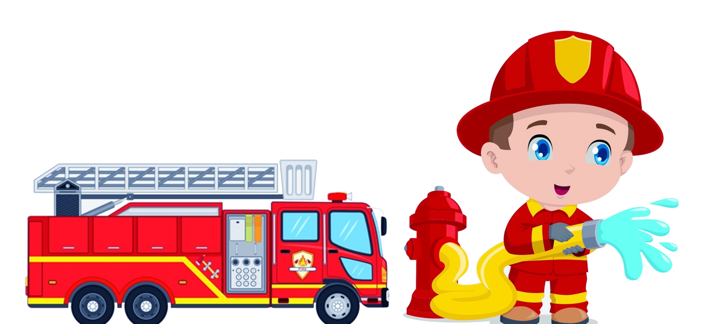
KHOA HỌC

Slide 2


LÍNH CỨU HOẢ
TÍ HON

Slide 3




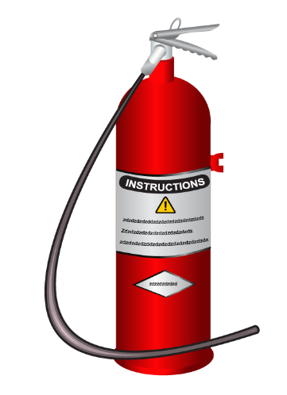

Click các biểu tượng hình ảnh qua câu hỏi
Click hình cậu bé qua slide bài mới

Slide 4


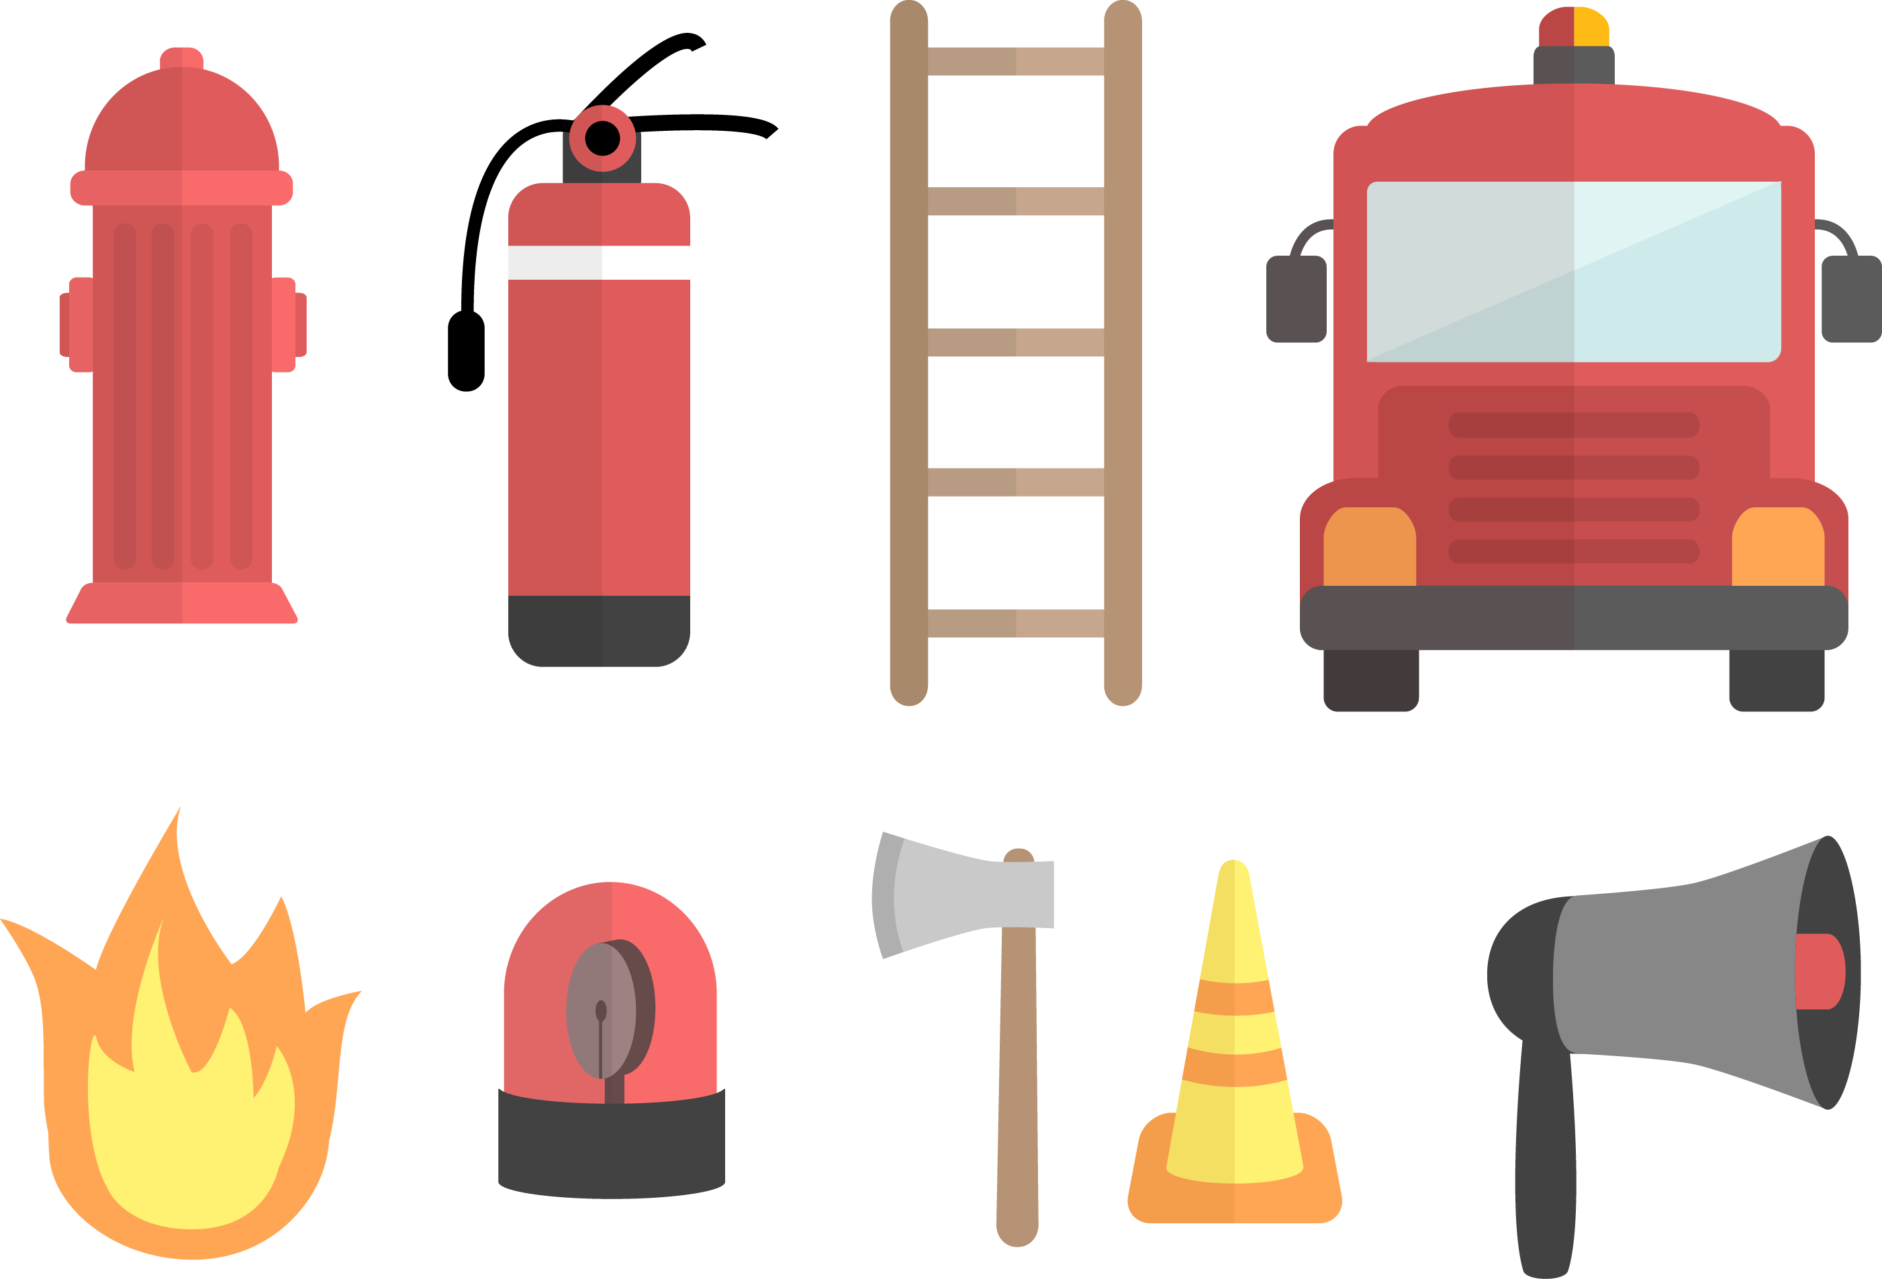

Nêu các thành phần chính của không khí.
Không khí gồm hai thành phần chính là khí ô – xi và khí ni – tơ.

Slide 5
Trong không khí ngoài khí ô – xi
và khí ni – tơ còn chứa những thành phần nào khác?
Không khí còn chứa khí các-bô-níc, hơi nước, bụi, vi khuẩn…

Slide 6

Điền vào chỗ trống
Khí ô – xi ... sự cháy
khí ni – tơ … sự cháy
duy trì
không duy trì

Slide 7
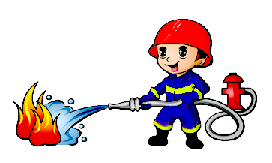
KHOA HỌC
Không khí
cần cho sự cháy
Không khí
cần cho sự cháy

Slide 8


MỤC TIÊU
1. Vai trò của khí ô-xi đối với sự cháy
2.Cách duy trì sự cháy
3. Ứng dụng

Slide 9
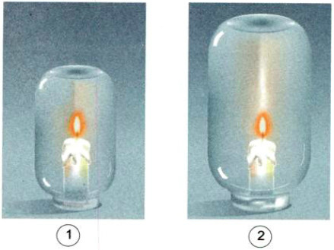

Vai trò của khí ô-xi đối với sự cháy
Mô tả thí nghiệm
Dùng hai cây nến như nhau và hai lọ thủy tinh không bằng nhau: một lọ nhỏ và một lọ to.
Úp đồng thời hai lọ thủy tinh vào hai ngọn nến đang cháy.

Slide 10
Dự đoán
1. Cây nến trong lọ nào sẽ cháy lâu hơn?
2. Tại sao?

Slide 11

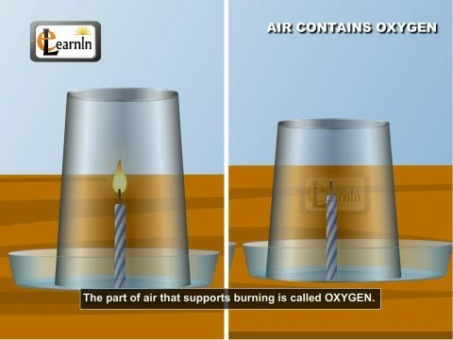
TIẾN HÀNH
THÍ NGHIỆM

Slide 12



Đúng hay sai
Cây nến ở lọ thuỷ tinh nhỏ tắt nhanh hơn

Slide 13

Đúng hay sai
Hai cây nến tắt cùng một lúc

Slide 14
Đúng hay sai
Cây nến ở lọ thuỷ tinh lớn lâu tắt hơn

Slide 15

Kích thước lọ thuỷ tinh | Thời gian cháy | Giải thích
1. Lọ thuỷ tinh to
2.Lọ thuỷ tinh nhỏ
- Vì lượng không khí ở trong lọ nhiều hơn nên lượng ô-xy nhiều hơn
Thời gian cháy dài hơn
Thời gian cháy ngắn hơn
- Vì lượng không khí ở trọng lọ ít hơn nên lượng ô-xy ít hơn.

Slide 16

KẾT LUẬN
Càng có nhiều không khí thì càng có nhiều khí ô-xi để duy trì
sự cháy lâu hơn.

Slide 17
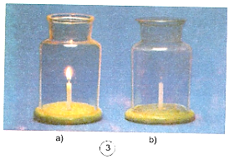
2. Cách duy trì sự cháy
Dùng một lọ thủy tinh không có đáy, úp vào cây nến đang cháy. Hãy nêu hiện tượng xảy ra ?

Slide 18
Vì sao ngọn nến lại tắt?
➢Vì khi vật cháy thì khí ô-xi sẽ bị mất đi. Khi khí ô-xi hết thì không còn duy trì sự cháy nên ngọn nến tắt.

Slide 19
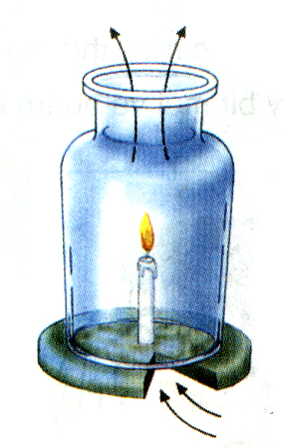
2. Cách duy trì sự cháy
Nếu thay đế gắn cây nến bằng đế có lỗ hở phía dưới. Ngọn nến có tắt không? Vì sao?

Slide 20


2. Cách duy trì sự cháy
Khí ni-tơ và khí các-bô-nic nóng lên bay lên cao.
Không khí ở ngoài tràn vào, tiếp tục cung cấp ô-xi để duy trì ngọn lửa.

Slide 21
KẾT LUẬN
Cần liên tục cung cấp không khí có chứa ô-xi để sự cháy được tiếp tục.

Slide 22
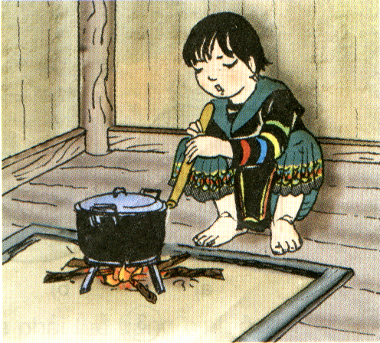
3. Ứng dụng
Khi nhóm bếp than hoặc bếp củi, để bếp nhanh cháy và cháy to hơn ta nên làm như thế nào?
Khơi thông bếp, cung cấp Ô-xi

Slide 23
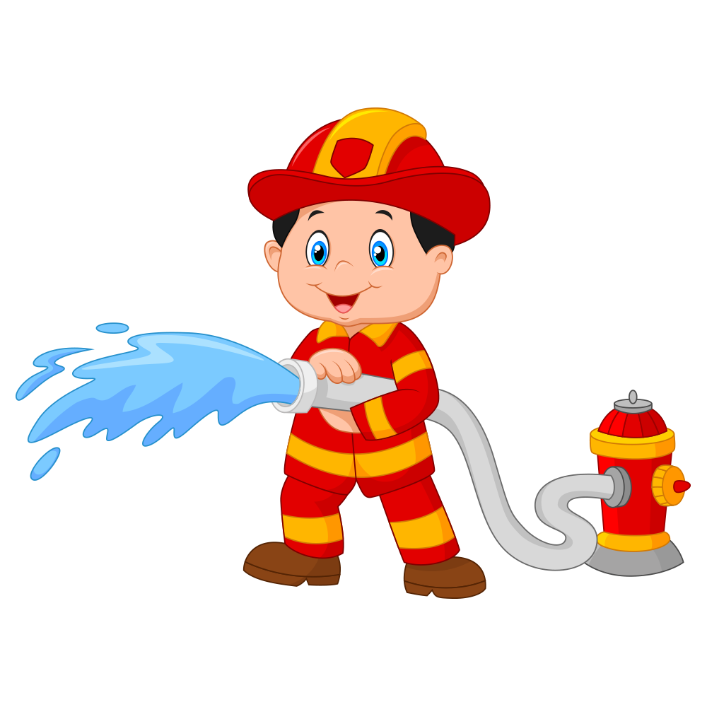
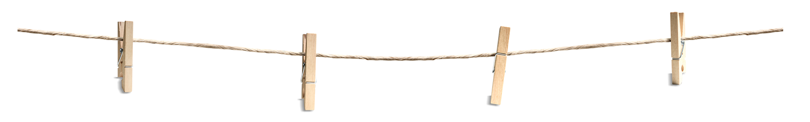
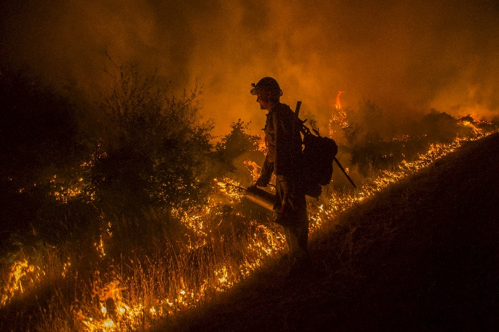
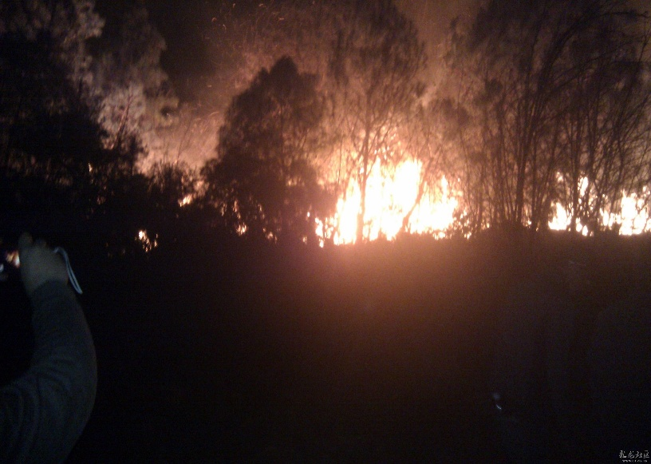
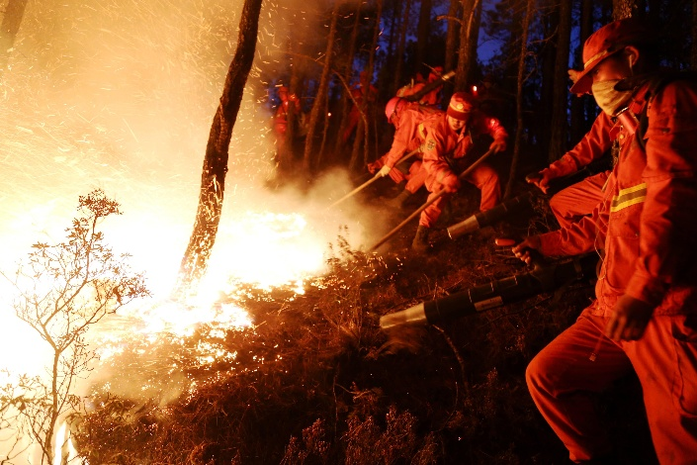
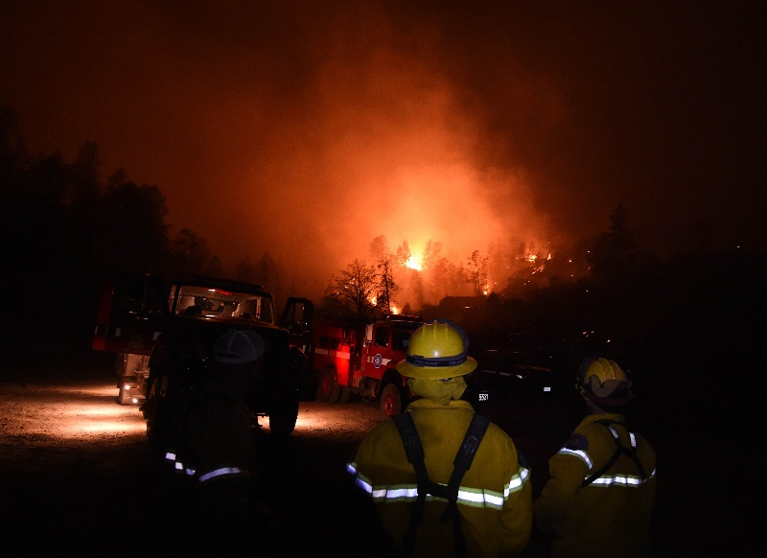
Làm thế nào để dập tắt đám cháy?

Slide 24
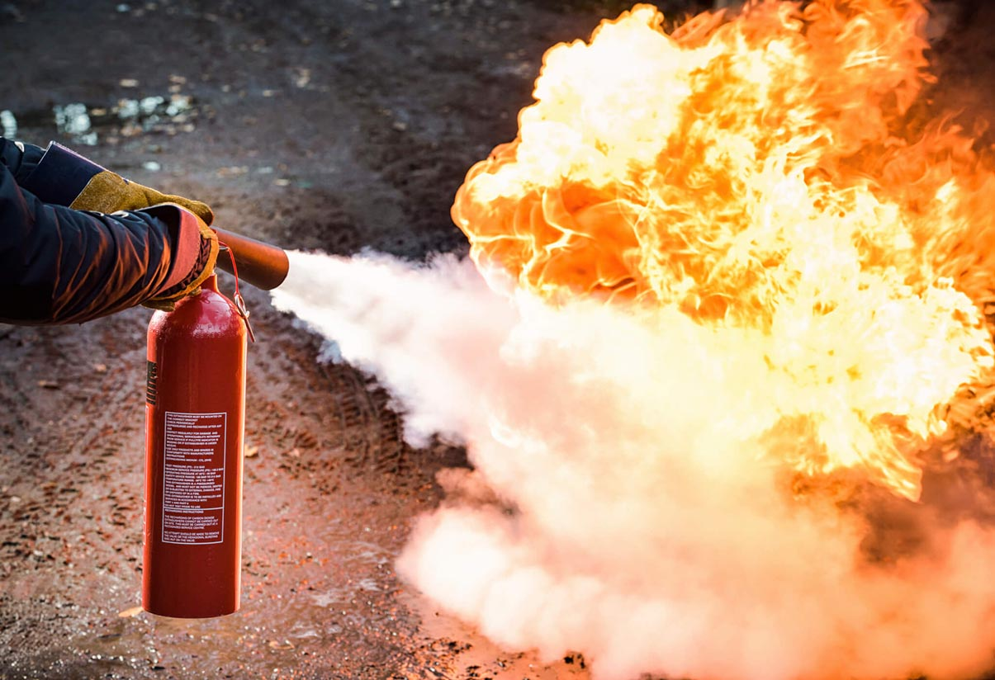
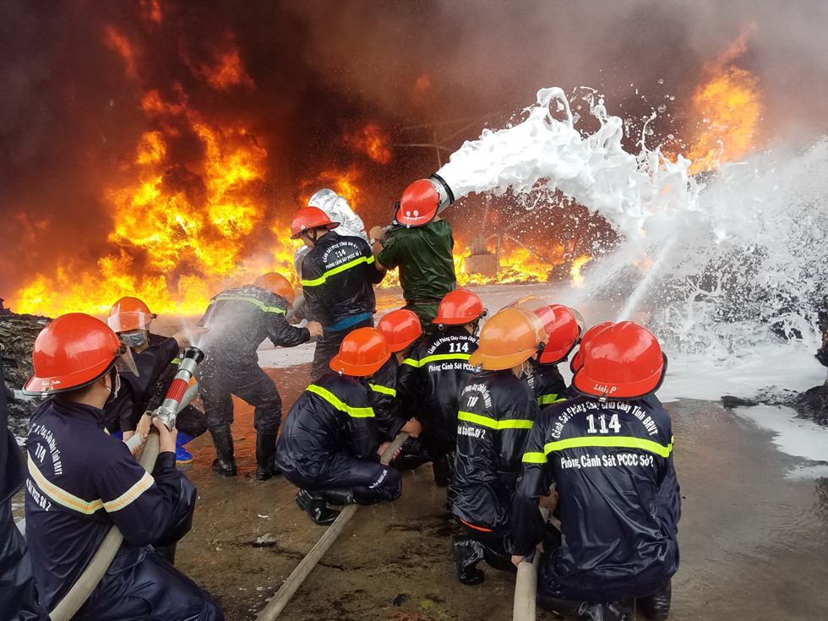
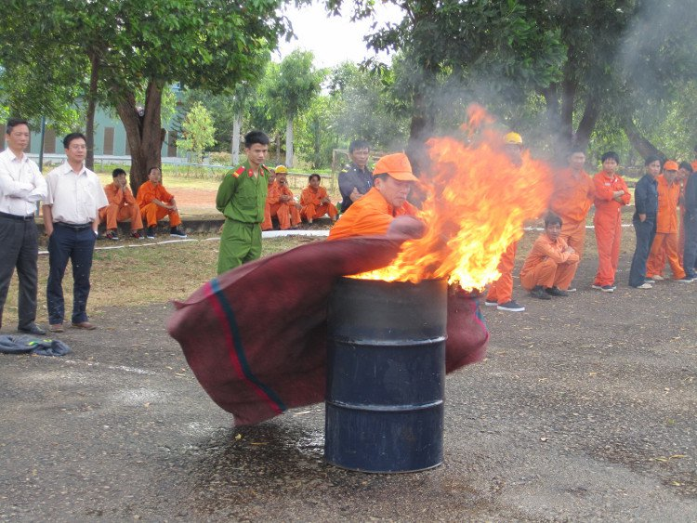

Slide 25

GHI NHỚ
Ô-xi trong không khí cần cho sự cháy. Khi một vật cháy, khí ô-xi sẽ bị mất đi, vì vậy cần liên tục cung cấp không khí có chứa ô-xi để sự cháy được tiếp tục. Càng có nhiều không khí thì càng có nhiều ô-xi và sự cháy sẽ tiếp diễn lâu hơn.
Ni-tơ trong không khí không duy trì sự cháy nhưng nó giữ cho sự cháy không diễn ra quá mạnh, quá nhanh.

Slide 26
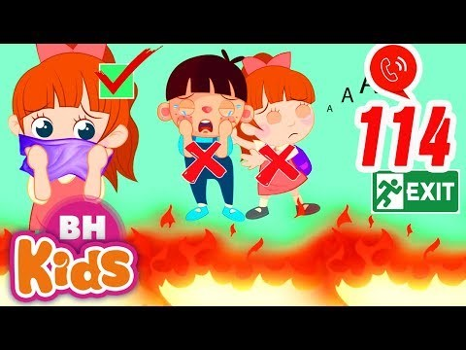

Slide 27
DẶN DÒ
  Học thuộc ghi nhớ.
Chuẩn bị bài tiếp theo

Slide 28


Chúc các em học tốt.

